Slide 1
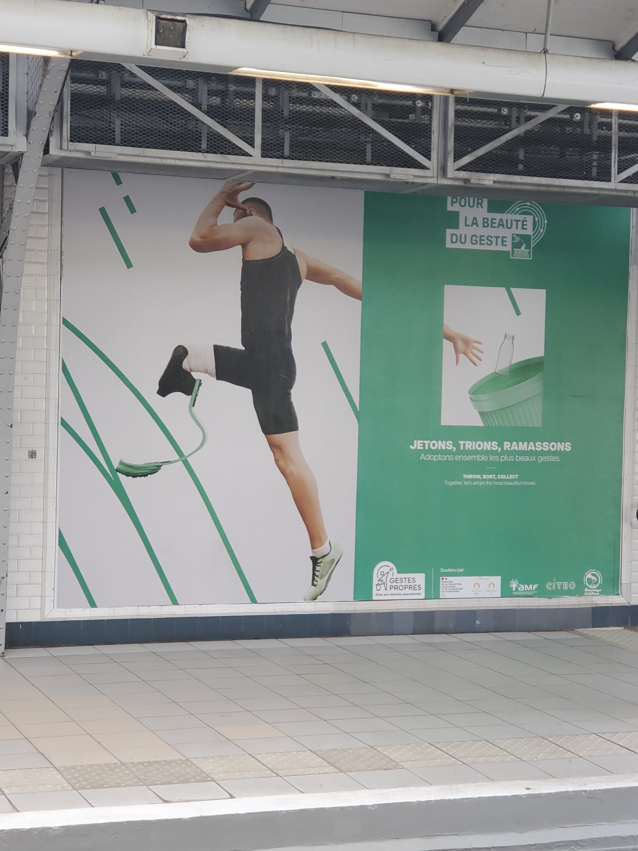
Les Jeux Paralympiques
de Paris 2024
…
du Développement Durable à St Georges

Slide 2
Bilan 2022-2024
https://www.saint-georges-paris.fr/ensemble-scolaire/developpement-durable/

Slide 3
Perspectives 2024-2025
Trois axes prioritaires:
  Moins de gaspi alimentaire: Prestataire« Arts de vivre », Arts plastique (campagne de sensibilisation),
  Un meilleur tri grâce à une simplification des consignes
  Fresque de la biodiversité (proposée à Noël)
Sans oublier:
  Loi tertiaire (Rappel objectif: Réduire la consommation d’énergie finale du bâtiment : par rapport à 2010
  de - 40 % en 2030, - 50 % en 2040, - 60 % en 2050):
    Nouvel éclairage, nouveau système de chauffage/aération à venir,
  Eco-délégués avec CM1-CM2, atelier une fois par période.
  Des ponts avec :
    EPS: Nettoyage quartier ?
    APEL: Label Eglise verte ?
    Pastorale, SVT, English, Spanish, Deutsch, Français ?
    Armée du Salut / Lycée l’Initiative ?

Slide 4

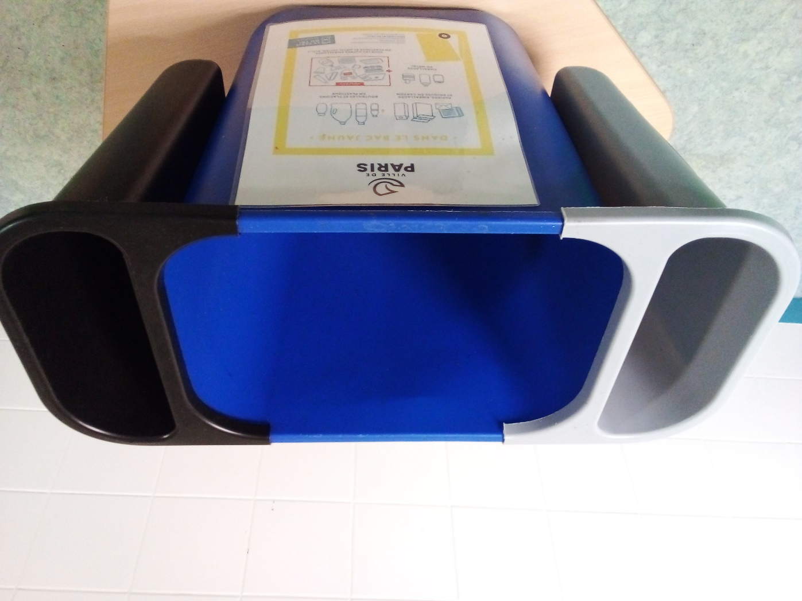
Rappel des consignes actuelles de tri
Un p’tit geste pour la planète
Papiers, cartons, tubes de colle, règles en plastique, ciseaux, etc.
Bon Bilan
Bilan mitigé
Stylos, stylos à plume, surligneurs, effaceurs, correcteurs orthographiquescriterium, etc.
Masques, mouchoirs, gommes, crayons de papiers, etc.

Slide 5
Simplification des consignes de tri !
Un p’tit geste pour la planète
3
TOUT le reste !!!
1
Tout ce qui écrit
ou
qui efface ce qu’on écrit !
2
Toute nourriture

Slide 6
Simplification des consignes de tri
Un p’tit geste pour la planète
Papiers, cartons, emballages plastiques divers, y compris les recharges de feutres des tableaux
+
Tubes de colle, règles en plastique, ciseaux
+
Mouchoirs et essuie mains !!!!
3
1
Stylos billes ou plume, surligneurs, feutres, critérium, crayons
effaceurs, correcteurs orthographiquegommes
2
Toute nourriture

Slide 7
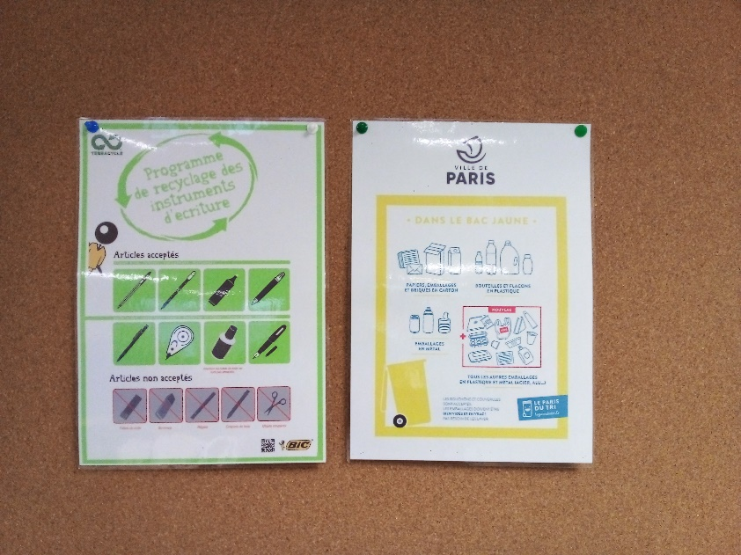
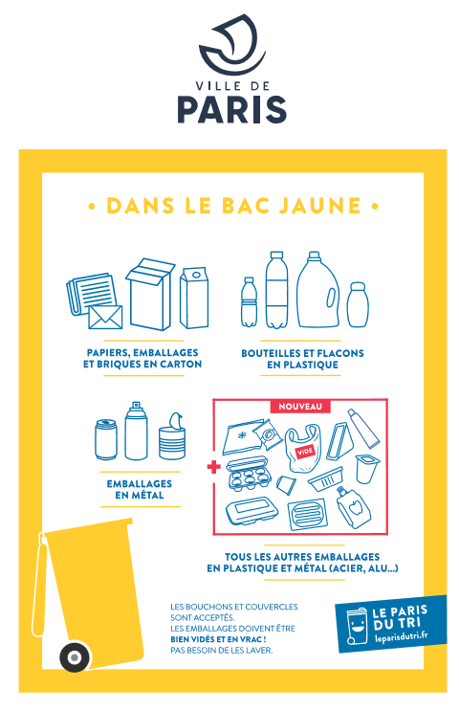
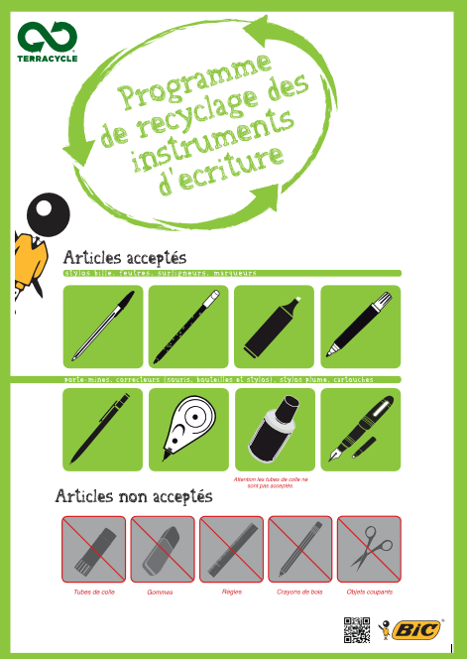
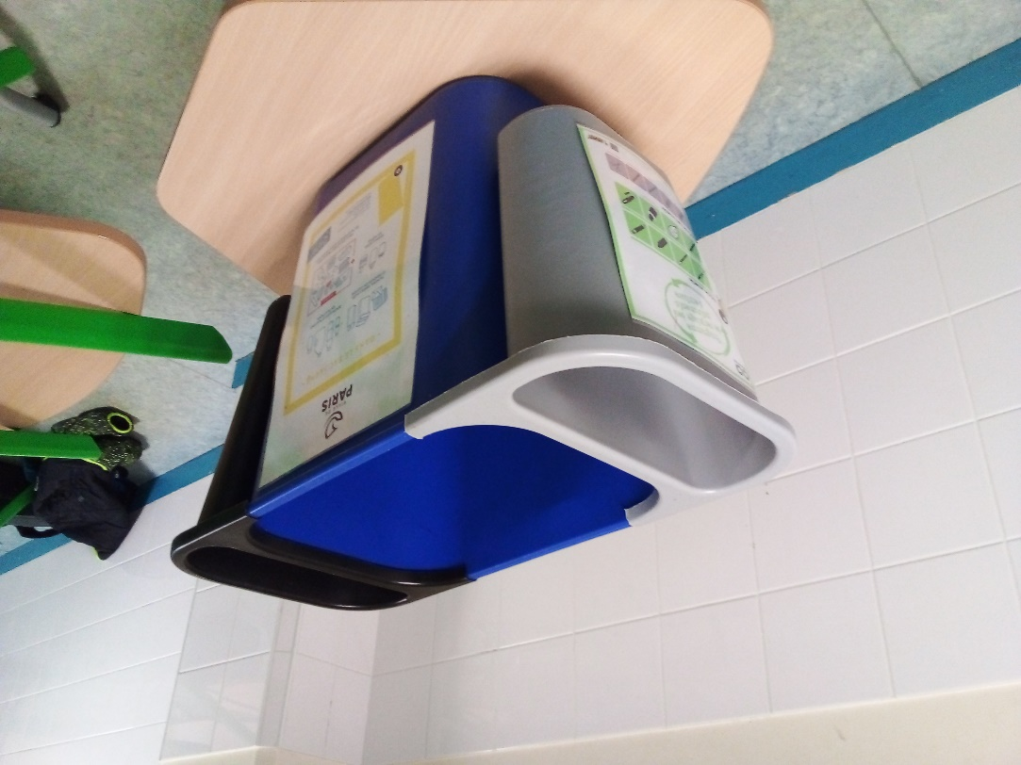
Un doute ?
En salle de classe
Sur chaque poubelle

Slide 8


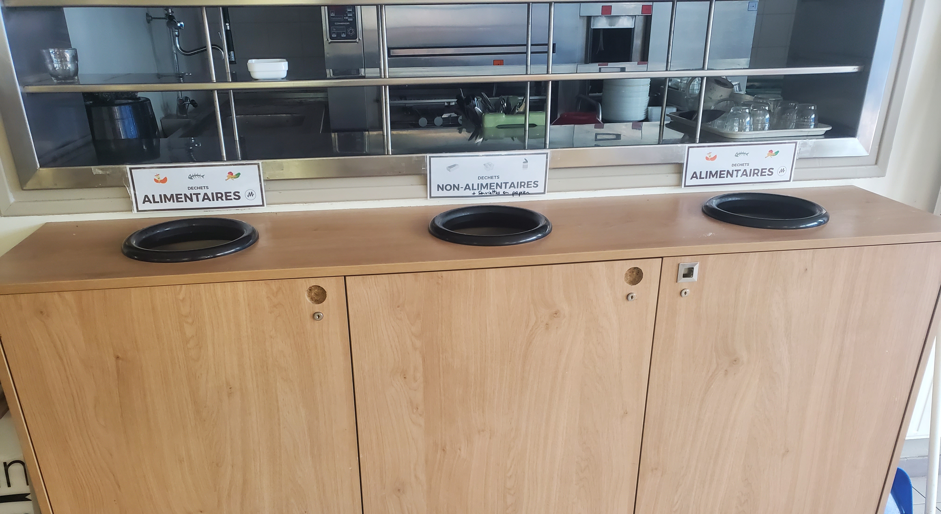
Simplification des consignes de tri alimentaire !
Un p’tit geste pour la planète
+ serviettes en papier
+ serviettes en papier
+ serviettes en papier

Slide 9

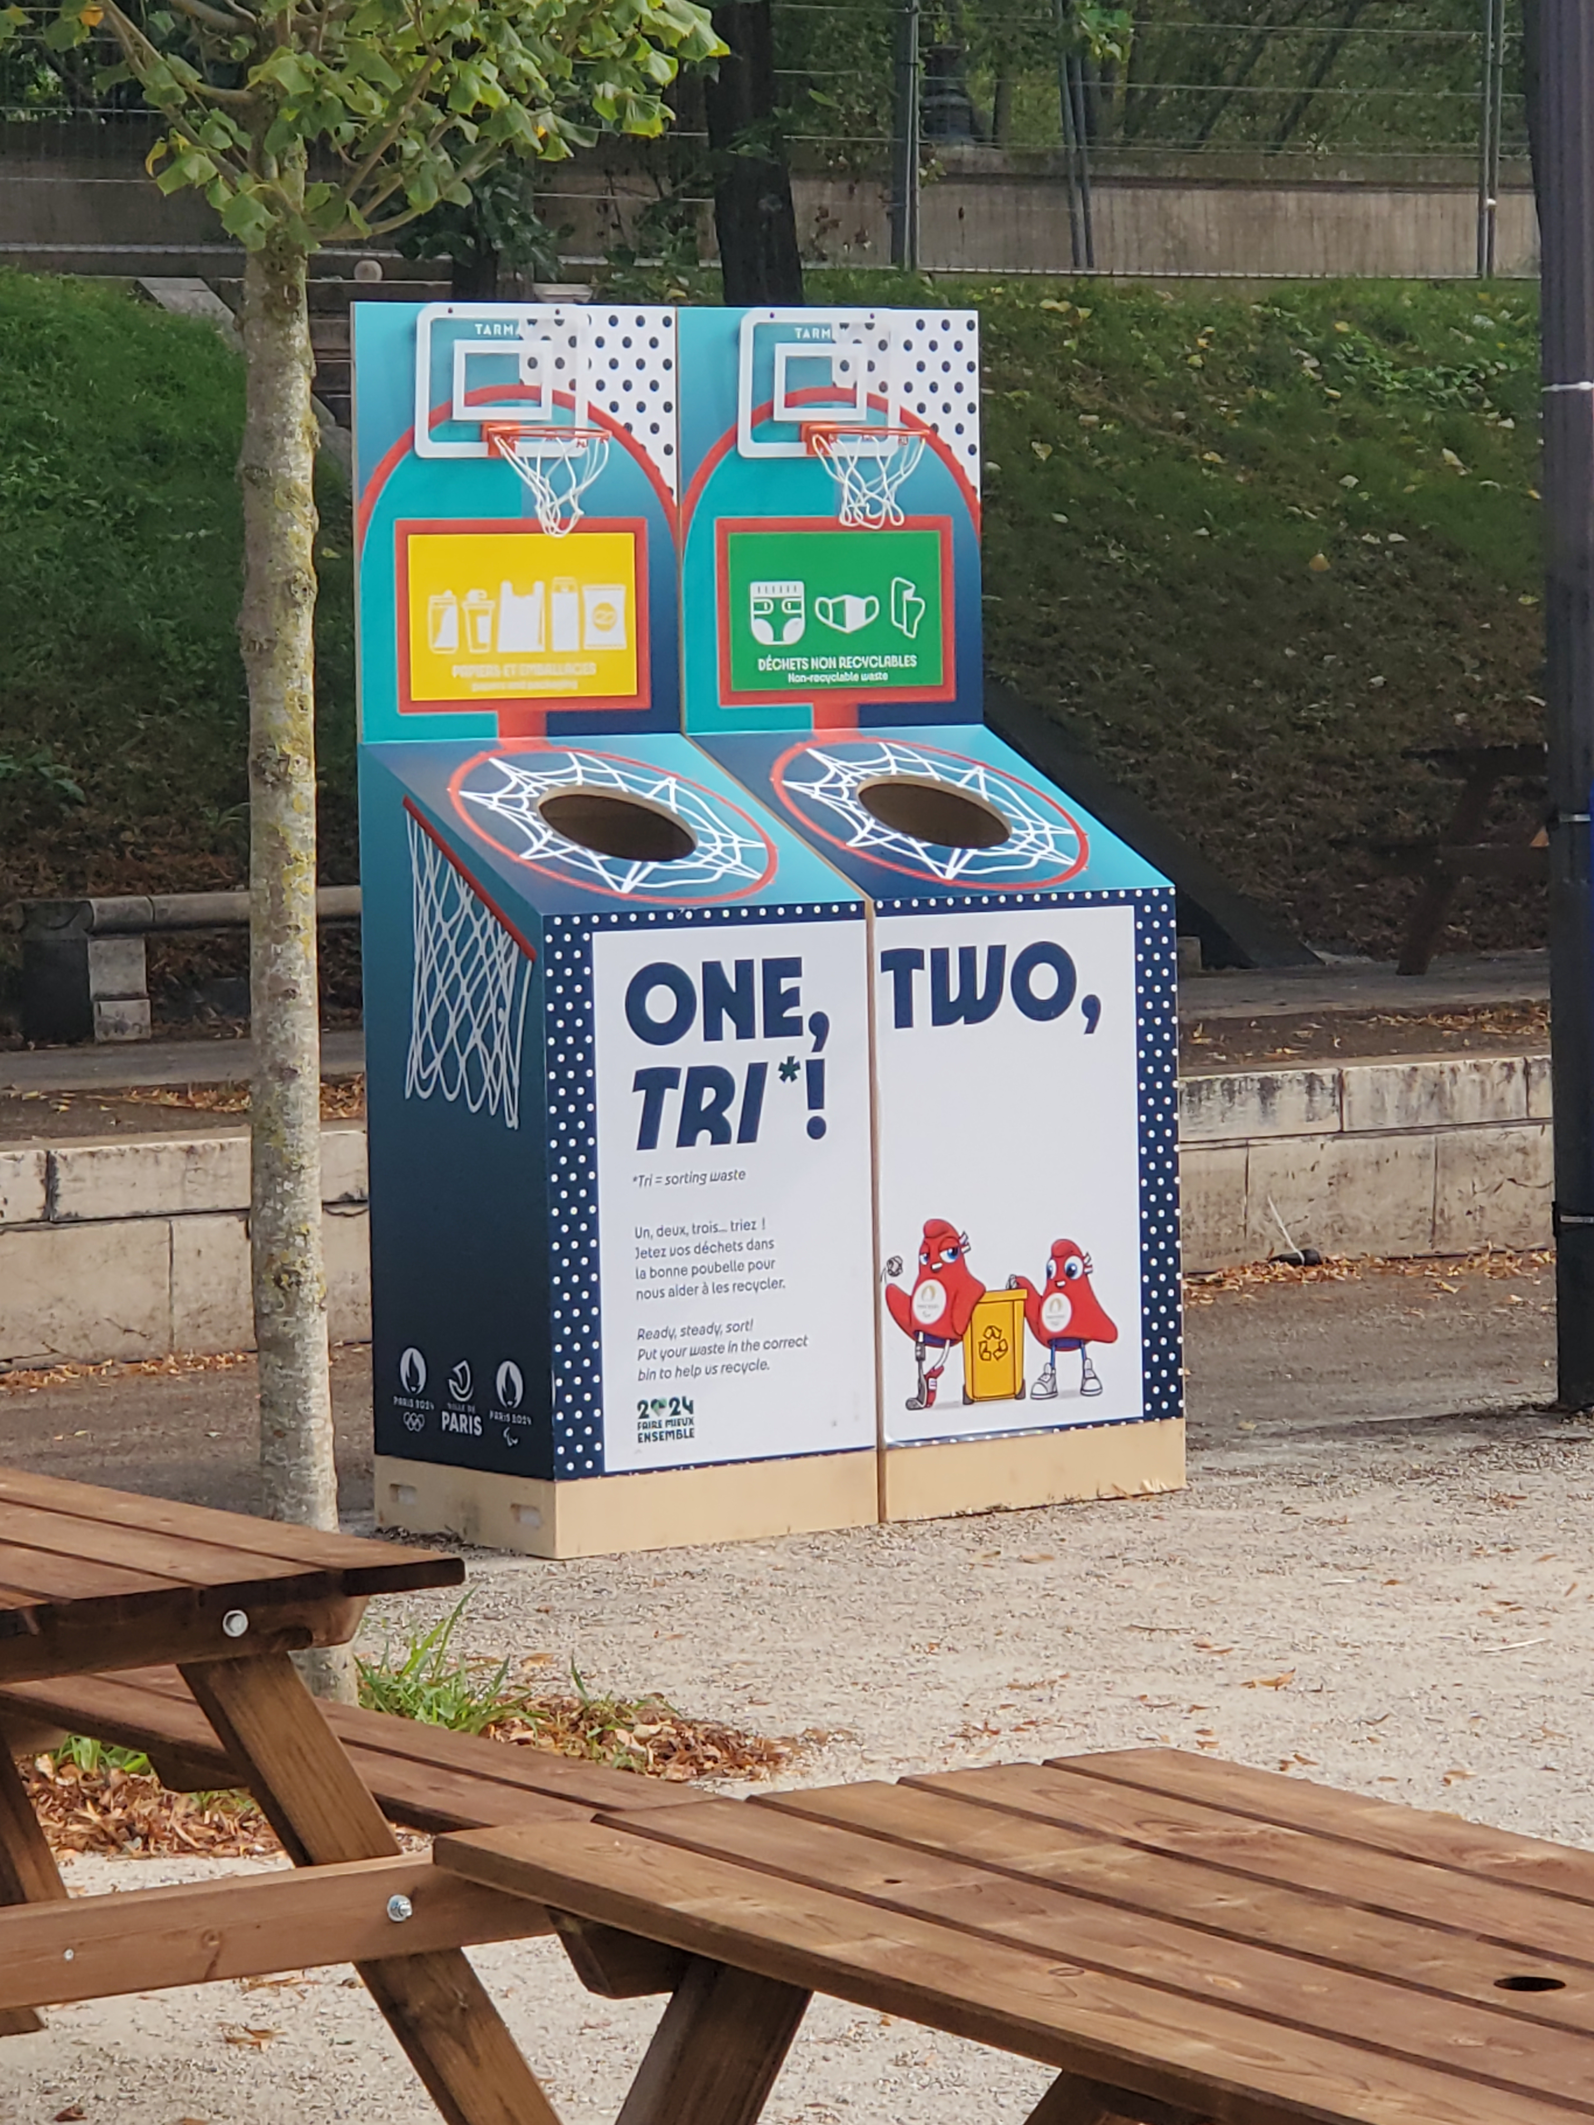
Essayons d’en faire plus pour l’environnement sans culpabiliser … et en JOUANT !!
Belle année, la plus verte possible !!!

